Slide 1
本で戦争はなくせるか

Slide 2
イギリス文学から 歴史を読み解く

Slide 3
ロビンソン・クルーソー
不思議の国のアリス
ハリーポッター

Slide 5
どうすれば 戦争をなくすことができる？

Slide 6
戦争のことを知らないから 戦争が起こる

Slide 7
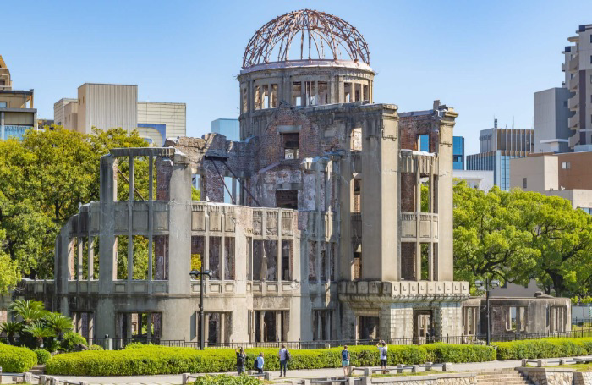
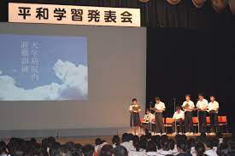
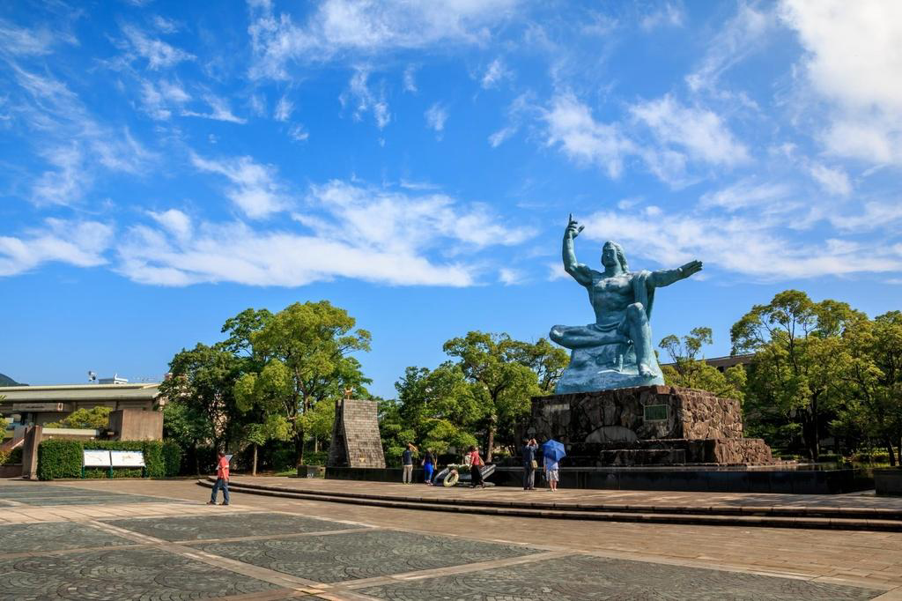
日本は世界で唯一の被爆国

Slide 8
戦争について知れば 戦争をなくせるのでは？

Slide 9
寄付された本で 小さな図書館をつくる
本を寄付する
翻訳する

Slide 10
世界22ヵ国の紛争地域
南スーダン
6〜15歳
25000人
72%
22%

Slide 11
教育が平等である国
教育の不平等が存在する国
3倍

Slide 12
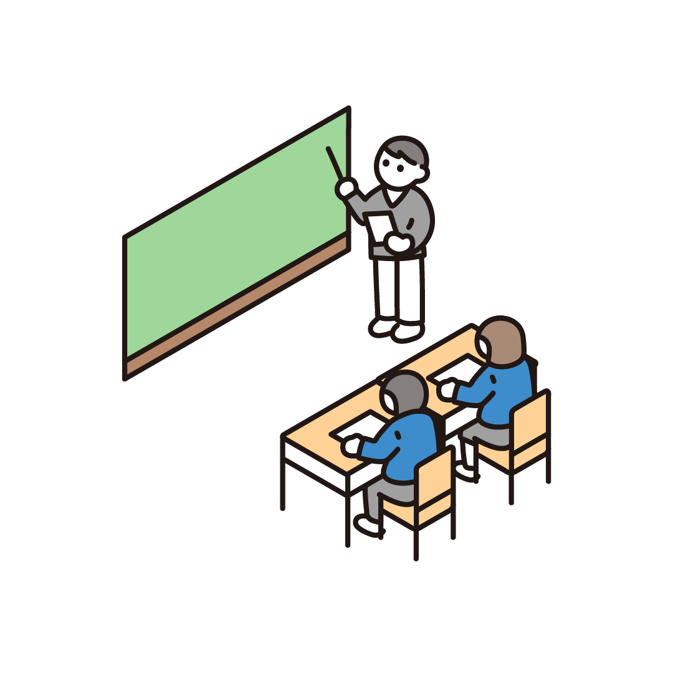
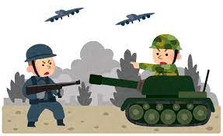
中等教育の普及率
10%
3%
紛争のリスク

Slide 13
寄付された本で 小さな図書館をつくる
本を寄付する
翻訳する
本棚を設置
気軽に読める・学べる

Slide 14
文字が読めないかもしれない

Slide 15
読み書きができない人の数
10人に3人
世界の非識字率
5900万人
3倍

Slide 16
小学校に通えている割合
日本
エリトリア
32.94%
99.92%

Slide 17
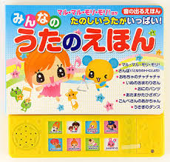
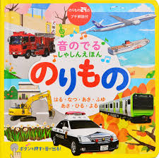
音声をつける

Slide 18
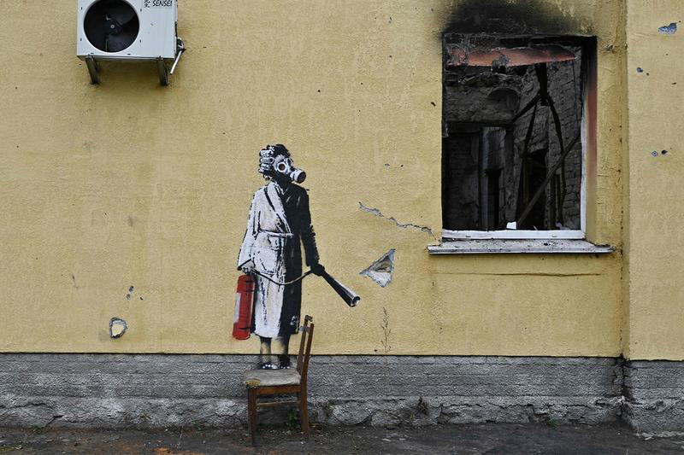
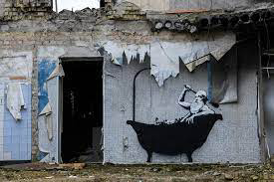
絵でも伝えることができる
バンクシー

Slide 19
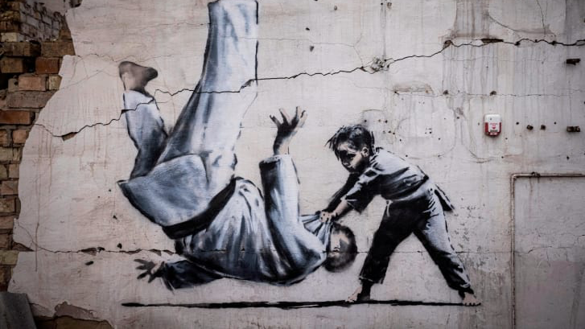

Slide 20
探究活動を通して
いろんな方法で伝えることができる
本が人を変える
ペンは剣よりも強し
私たちにしかできないことをするべき

